Slide 1

2 = min
االتمهيد
ماهي أركان الإيمان ؟؟؟
وما عدد أركان الإيمان؟؟
هيا بنا نتعرف على أركان الإيمان

Slide 2
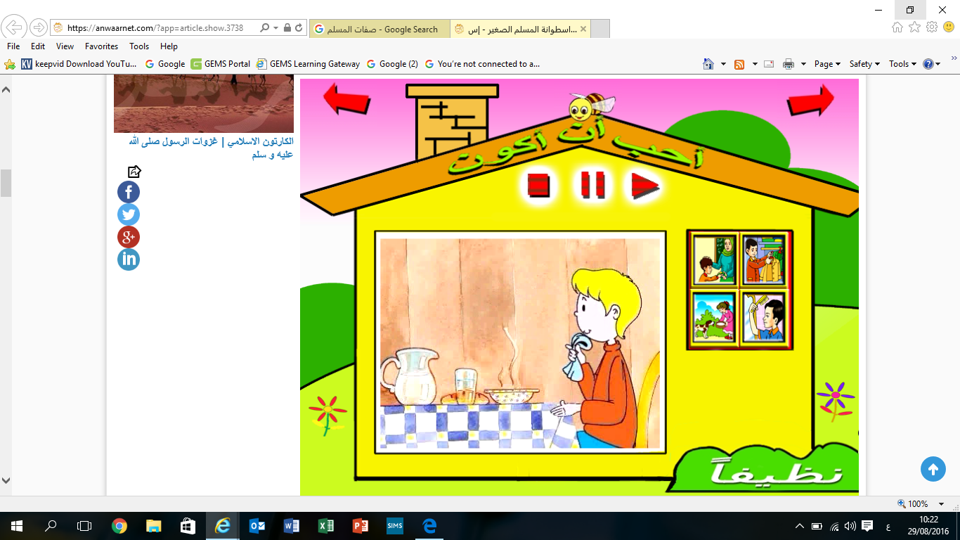

كم عدد أركان الإيمان ؟؟
الربط بالمواد
الرياضيات
أركان الإيمان6
أركان الإيمان
الإيمان با لقدر خيره وشره
الإيمان باليوم الاخر
الإيمان بالرسل
الإيمان بالكتب السماوية
الإيمان بالملائكة
الإيمان بالله

Slide 3
2 = min
االتمهيد
في توقعك عن أي ركن من أركان الإيمان سوف نتحدث اليوم ؟؟؟
هيا بنا نكتشف عنوان درسنا اليوم
بتجميع الحروف

Slide 4

إذا عنوان درسنا اليوم هو
الإيمان بالملائكة

Slide 5
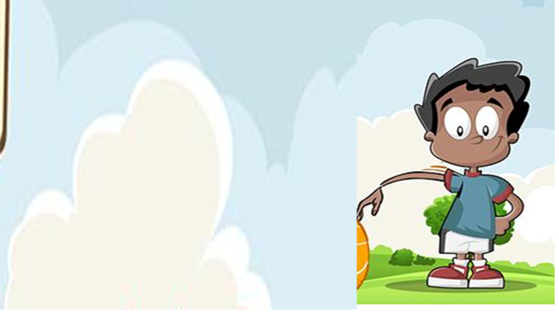
ما الفرق بين الْخَلْق - الْخُلُق
ماذا تعرف عن الإيمان بالملائكة
عمل جماعي
الإيمان بالملائكة هو ركن من أركان الإيمان
ماذا نريد أن نعرف عن الإيمان بالملائكة

Slide 6
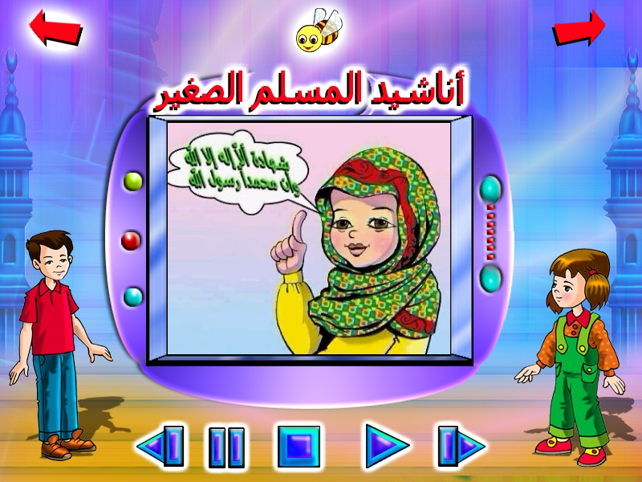


نواتج التعلم
1- يبين أن الإيمان بالملائكة ركن من أركان الإيمان
دعاء خلع الثياب
2-أن يكتشف أربعة من أسماء الملائكة
بسم الله الذي لا إله إلا هو
3 - يستنتج من الفيديو وظائف بعض الملائكة
4 - يعدد ثلاثة من صفات الملائكة
5 – يقارن بين الملك والإنسان

Slide 7

الهدف الثاني
أناقش مع معلمي
هيا بنا نتذكرأربعة من أسماء الملائكة ؟
لايعلم عدد الملائكة إلا الله سبحانه وتعالى
وقد ذكر منهم رضوان ومالك وإسرافيل وجبريل
ولكل ملك منهم عمل يقوم به

Slide 8
الهدف الثالث
استنتج من الفيديو واكتب اسم الملك أمام العمل الذي يقوم به
دعاء خلع الثياب
اسم الملك | وظيفته
رضوان | خازن الجنة
إسرافيل | النفخ بالصور
مالك | خازن النار
جبريل عليه السلام | النزول بالوحي على الرسل
بسم الله الذي لا إله إلا هو

Slide 9
الهدف الرابع
أناقش مع معلمي
هل صفات الملائكة نفس صفات الإنسان؟
ماهي صفات الملائكة ؟
أستنتج
أن الملائكة لها صفات غير صفات الإنسان
فهم لايأكلون ولا يشربون ولاينامون وعبدون الله ولا يعصونه أبدا

Slide 10

الهدف الخامس
وجه المقارنة | الإنسان | الملائكة
مادة الخلق | طين | نور
الأكل والشرب | يأكل ويشرب | لا يأكلون ولا يشربون
النوم | ينام | لا ينامون

Slide 11

فكر : عمل فردي ختامي
اجب عن الأسئلة التالية
(اختبار قصير)

Slide 12


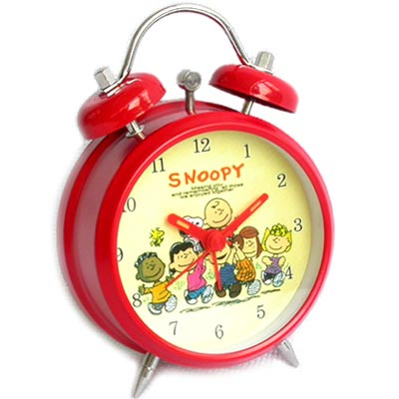
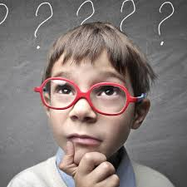

ماذا

Slide 13

تعلمت أن
1- أركان الإيمان6
لا يأكلون ولايشربون
2-الإيمان بالملائكة ركن من أركان الإيمان
لاينامون
3-الإيمان بالملاكة واجب
خلقوا من نور
4 – الملائكة لهم صفات غير البشروهي

Slide 14
عمل جماعي
يكتبون

Slide 15
عرش

Slide 16
الطين
لا يأكل ولا يشرب
يأكل ويشرب
لا ينام
ينام
مطيع وغير عاصٍ
عابد لله
عابد وغير عابد

Slide 17
نور
الملائكة
نطيع الله ولا نعصيه
المحافظة على طلب العلم .

Slide 18
النزول بالوحي لتبليغ الرسالة
خلق الملائكة

Slide 19
✓
✓
✓

Slide 20
جبريل
مالك
رضوان
إسرافيل

